Slide 1
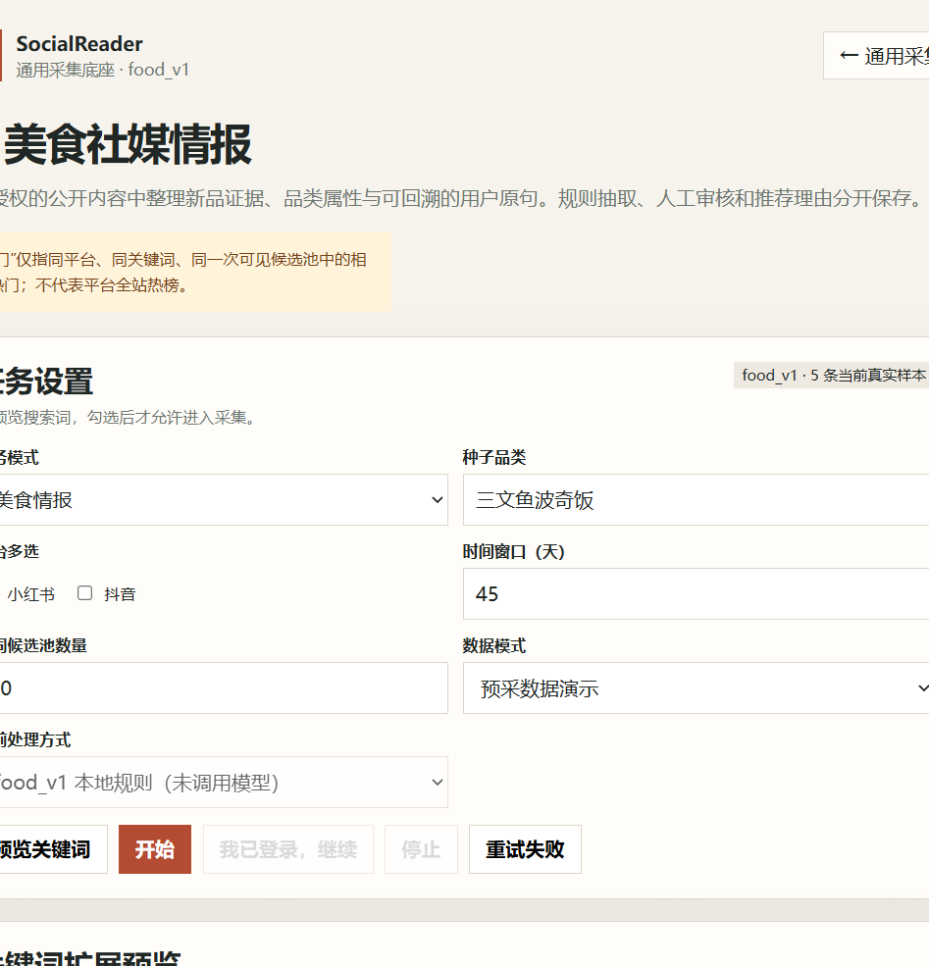
SOCIALREADER · FOOD_V1
AI 美食社媒
情报 Agent
从通用采集到可追溯的领域 MVP
问题定义 · 规则迭代 · 测试证据 · 产品演示
Shay | 海博拓天笔试汇报 | 2026.09
Notes:
开场先讲结论：我没有重做 SocialReader，而是在通用采集底座上增加 food_v1 领域模块。这个 MVP 的重点不是声称模型更聪明，而是让新品、热门和用户原句都有可追溯的证据与明确边界。
[Sources]
- D:\SocialReader\artifacts\ppt_cover_20260904.png
- D:\hermes\求职\海博拓天笔试题\AI美食社媒情报Agent-V2任务书.md
[/Sources]

Slide 2
01 · 问题定义
通用采集能拿到内容，但不能直接回答业务问题
原有能力
领域判断缺口
抓取公开内容
保存正文、评论与视频
复用浏览器登录态
输出到本地知识库
“新品”缺少变更证据
“热门”容易被误说成全站热榜
空泛表达会混入推荐语料
结论缺少原句与位置
价值：保留了一套可复用的采集底座
核心问题不是抓不到，而是判断不可验证。
02
Notes:
这一页强调为什么要做领域升级。通用采集解决输入问题，但业务要的是可解释结论：为什么算新品、为什么相对热门、推荐理由来自哪一句。
[Sources]
- D:\hermes\求职\海博拓天笔试题\AI美食社媒情报Agent-V2任务书.md
- D:\SocialReader\README.md
[/Sources]

Slide 3
02 · 迭代路径
V1 把一次模糊萃取拆成四个可检查步骤
V0：一个通用“爆款结构萃取”任务
V1：每一步都有结构化输出、规则版本和失败状态
01
02
03
04
食品知识抽取
表达候选发现
独立证据审核
推荐理由生成
菜品、食材、味道
口感、做法、场景
保留具体原句
过滤泛泛描述
检查对象、位置
风险与可回溯性
仅使用通过证据
不把 ID 当结论
Prompt 被拆小，判断边界进入规则，最终结论保留人工审核。
03
Notes:
这里不要把 V1 讲成单纯改写了一段 Prompt。真正的变化是任务拆分：抽取、候选、审核和理由各自保存，模型或规则的错误可以被定位，而不是只看到一段最终文案。
[Sources]
- D:\SocialReader\domains\food_v1\evals\prompt_versions.json
- D:\SocialReader\domains\food_v1\manifest.json
[/Sources]

Slide 4
03 · 前后对比
边界样例暴露了 V0 的误收与漏收
V0 · 宽松关键词基线
V1 · 食品表达规则
“好吃绝了”
泛泛夸赞，没有对象和感官细节
命中“好吃 / 绝” → 误收
generic noise → 过滤
“每一口都能嚼到虾肉”
具体食材＋明确口感体验
未命中关键词 → 漏收
specific evidence → 保留待审
说明：这是固定边界样例的规则对比，不是大模型 Prompt A/B。
04
Notes:
用两个最容易理解的例子讲清楚。V0 依赖宽松关键词，所以会把空泛夸赞收进来，也会漏掉没有预设关键词但非常具体的表达。V1 的目标是提升边界质量，而不是在这里宣称生产准确率。
[Sources]
- D:\SocialReader\eval_food.py
- D:\SocialReader\domains\food_v1\evals\stage1_acceptance_cases.jsonl
[/Sources]

Slide 5
04 · 评测设计
测试夹具和人工金标准必须分开
8 条
0 / 24
固定边界样例
已完成人工金标准
开发时预设保留/过滤答案
用于防止规则回退
V0 匹配 4/8，V1 匹配 8/8
24 篇只是计划验收规模
当前收集 5 篇待标内容
主标注者、复核者均为空
不能代表真实业务准确率
production_metrics = null
结论：现在能证明规则符合预设边界，不能声称真实准确率提升。
05
Notes:
这页主动回答面试官可能追问的‘谁标的’。8 条是开发验收夹具；24 篇是未来计划，目前没有任何人完成标注。因此系统明确输出 production_metrics=null。
[Sources]
- D:\SocialReader\domains\food_v1\evals\gold_cases_v1.jsonl
- D:\SocialReader\deliverables\pre_capture_demo\eval_report.json
[/Sources]

Slide 6
05 · 验证结果
当前成果只报告可复现的工程证据
以下数据来自本次本地运行与自动化检查；口径均限定在当前样本和当前代码。
5 / 5
16 / 16
55 / 55
真实详情采集成功
单元与回归测试通过
候选表达可回溯原句
小红书 3 条＋抖音 2 条
阶段 1–4 与通用功能回归
仍全部处于人工待审核状态
未报告：生产准确率、平台全站热度、人工确认推荐理由。
06
Notes:
只讲三类已经复现的结果：采集成功、测试通过、证据可回溯。55 条候选不是 55 条高质量推荐语，它们仍然待人工审核。
[Sources]
- D:\SocialReader\deliverables\08_实施验收报告.md
- D:\SocialReader\deliverables\pre_capture_demo\eval_report.json
[/Sources]

Slide 7
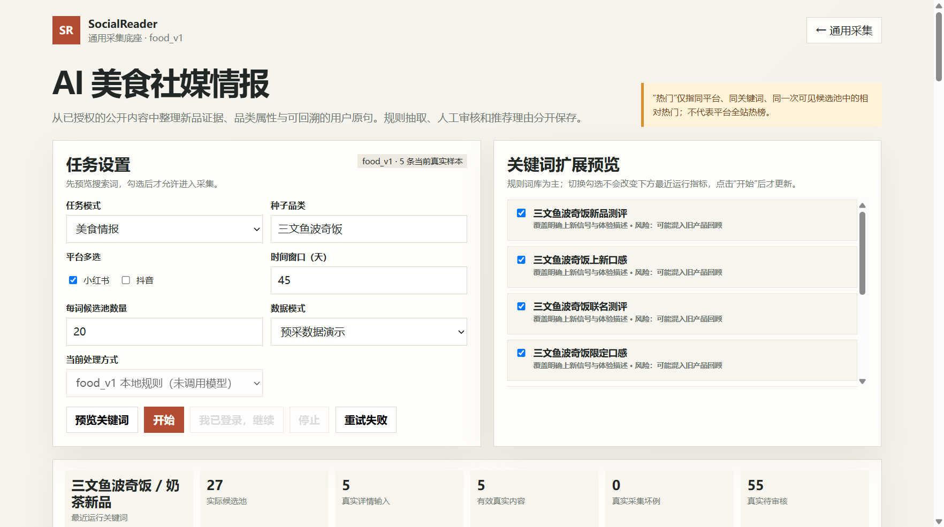
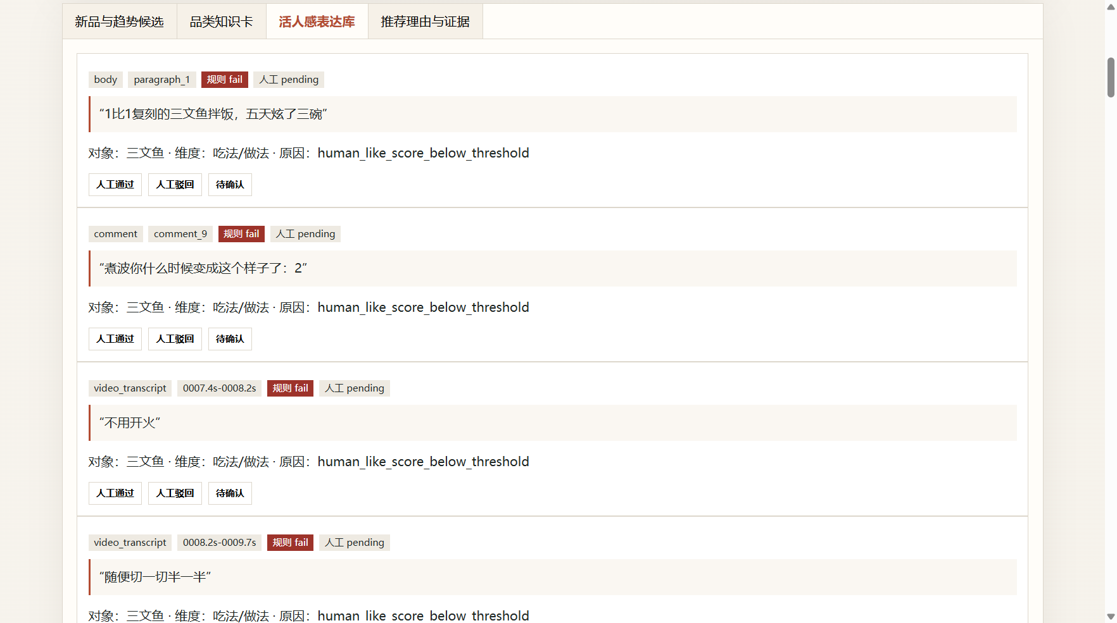
06 · 产品功能
页面把采集、判断和人工审核连成一条演示链路
① 任务设置与关键词预览
② 原句证据与人工审核
预览不篡改最近运行指标；点击开始后才更新。
正文、评论、ASR 都保留来源位置与待审状态。
演示顺序：输入关键词 → 候选池 → 详情采集 → 食品卡 → 表达审核 → 推荐理由
07
Notes:
现场演示只走最短闭环。先展示关键词预览和当前运行统计，再切换到活人感表达库，说明每条原句都能看到来源类型、位置、规则判断和人工状态。
[Sources]
- D:\SocialReader\artifacts\ppt_overview_20260904.png
- D:\SocialReader\artifacts\ppt_evidence_20260904.png
[/Sources]

Slide 8
07 · 结论与下一步
这个 MVP 的价值是可验证，而不是假装已经成熟
已经完成
仍待完成
✓ 保留通用采集底座
✓ 增加 food_v1 独立模块
✓ 新品、热门、表达拆分规则
✓ 原句、位置和审核状态可追溯
✓ 失败与证据不足明确展示
→ 重构食品层级与多维属性
→ 完成 24 篇人工金标准
→ 双人复核并计算真实指标
→ 处理 ASR 错字与令牌过期
→ 扩大同平台候选池验证
先让每个结论站得住，再逐步追求更高的自动化。
08
Notes:
收尾回到开场：这个版本不是完成所有智能判断，而是把一个容易夸大的演示题做成可验证、可追溯、可继续迭代的 MVP。下一步优先补真实人工金标准和专业品类体系。
[Sources]
- D:\SocialReader\deliverables\05_已知限制与后续计划.md
- D:\SocialReader\deliverables\08_实施验收报告.md
[/Sources]

